Slide 1
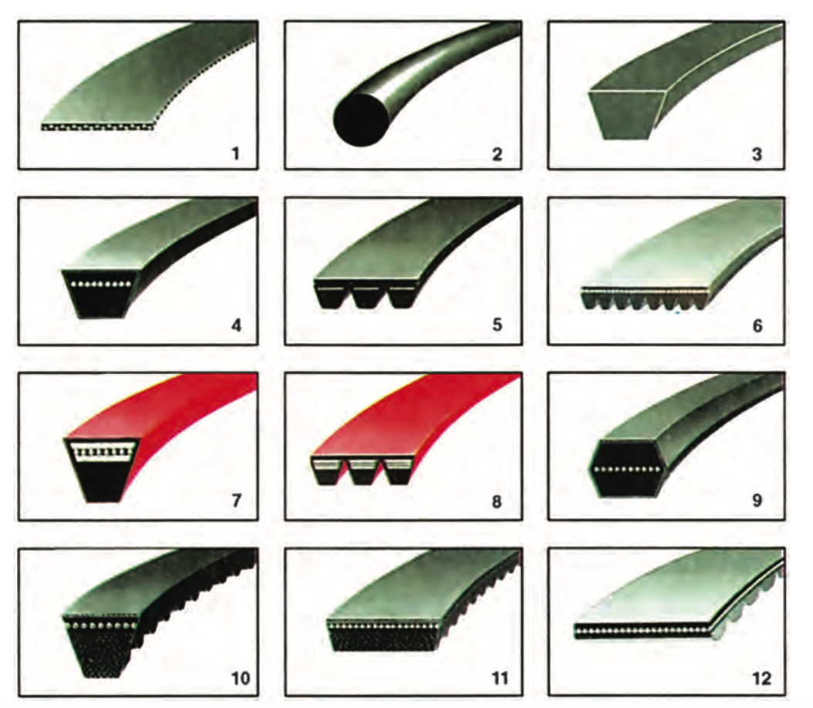
ΙΜΑΝΤΕΣ

Slide 2
ΕΠΙΠΕΔΟΙ ΙΜΑΝΤΕΣ
ΚΥΚΛΙΚΟΙ ΙΜΑΝΤΕΣ
H διατομή τους είναι ορθογωνική και εργάζο νται σε τροχαλίες με απλή κυλινδρική επιφάνεια
Ο τύπος αυτός έχει σε μεγάλο βαθμό εκτοπιστεί από τους τραπεζοειδείς ιμάντες που παρουσιάζουν πλεονεκτήματα στην πρόσφυση ακόμα και με μικρή τάνυση
H διατομή τους είναι κυκλική και εργάζονται σε τροχαλίες που έχουν περιφερειακά αντίστοιχα αυλάκια. Χρησιμοποιούνται σε λίγες περιπτώσεις.

Slide 3
ΤΡΑΠΕΖΟΕΙΔΗΣ ΙΜΑΝΤΕΣ
H διατομή τους είναι τραπεζοειδής. Στο πάνω μέρος της διατομής τους, μέσα από την επένδυση, έχουν χορδές για την παραλαβή των εφελκυστικών φορτίων.
Διακρίνονται στους κανονικούς και στους στενούς ιμάντες.
Συνήθως χρησιμοποιούνται πολλοί παράλληλοι κλάδοι και οι τροχαλίες έχουν αντίστοιχης μορφής ισάριθμα αυλάκια
Οι κλάδοι μπορεί να είναι ανεξάρτητοι ή να συνδέονται στο πάνω μέρος τους αποτελώντας έναν “πολύκλαδο” ιμάντα.

Slide 4
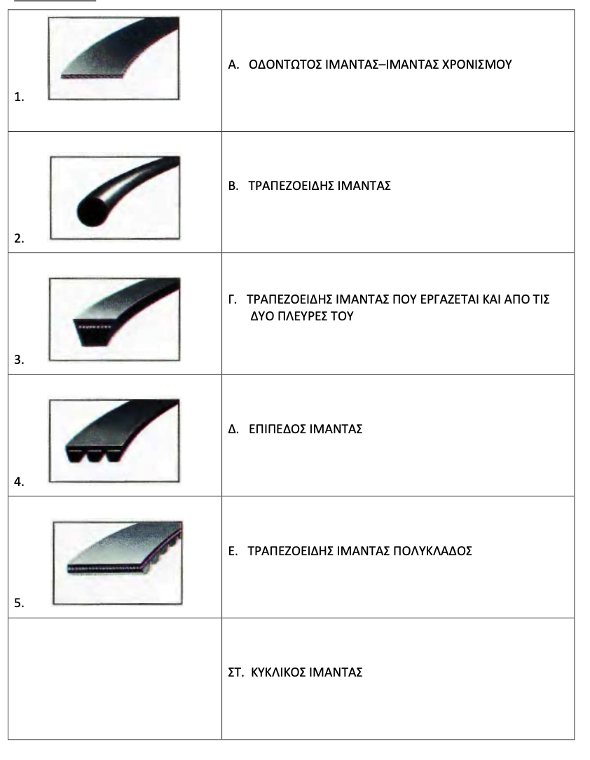

Slide 5
ΥΛΙΚΑ ΚΑΤΑΣΚΕΥΗΣ
ΕΠΙΠΕΔΟΙ ΙΜΑΝΤΕΣ
ΤΡΑΠΕΖΟΕΙΔΗΣ ΙΜΑΝΤΕΣ
είναι συνήθως δερμάτινοι ή υφαντοί. Το δέρμα είναι ένα κατάλληλο υλικό ιμάντων λόγω του μεγάλου συντελεστή τριβής που έχει με τα υλικά των τροχαλιών. H ευκαμψία του όμως ποικίλλει ανάλογα με το είδος και την επεξεργασία του.
Οι υφαντοί κατασκευάζονται με διάφορα φυτικά ή συνθετικά νήματα (βαμβάκι, αμίαντο, υαλοβάμβακα, νάυλον κ.λπ.).
Κατασκευάζονται και ελαστικοί ιμάντες με συμπίεση βαμβακερών πλεγμάτων μέσα σε στρώματα ειδικών ελαστικών με ταυτόχρονη θέρμανση (βουλκανιζάρισμα).
οι χορδές τους, κατασκευάζονται από πολυεστέρες εμποτισμένους με ελαστικό.
Όταν πρόκειται για οδοντωτούς ιμάντες χρονισμού, τα δόντια είναι από ελαστικό μεσαίας σκληρότητας και οι χορδές μπορεί να είναι λεπτά χαλύβδινα σύρματα ή ίνες γυαλιού με ελικοειδές πλέξιμο.

Slide 6
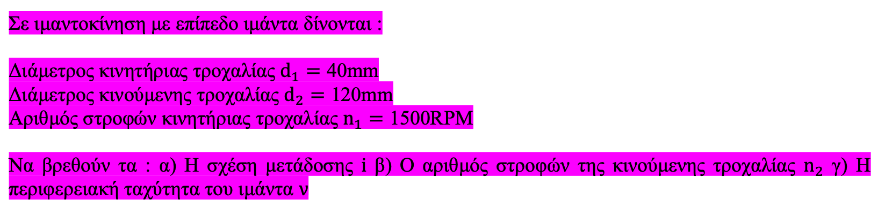

Slide 7
